Slide 1
—Web应用的状态数据管理者
周振
2016/12月

Slide 2
遇到了什么问题？
页面大量基于接口渲染页面，前端划分模块开发，不同模块之间可能会有通信。
路由跳转页面管理视图缓慢，部分局部渲染不需要整页刷新
相对于DOM操作，基于数据驱动的视图变化的做法更容易思考，但是整体的数据流需要成熟的管理方法。

Slide 3
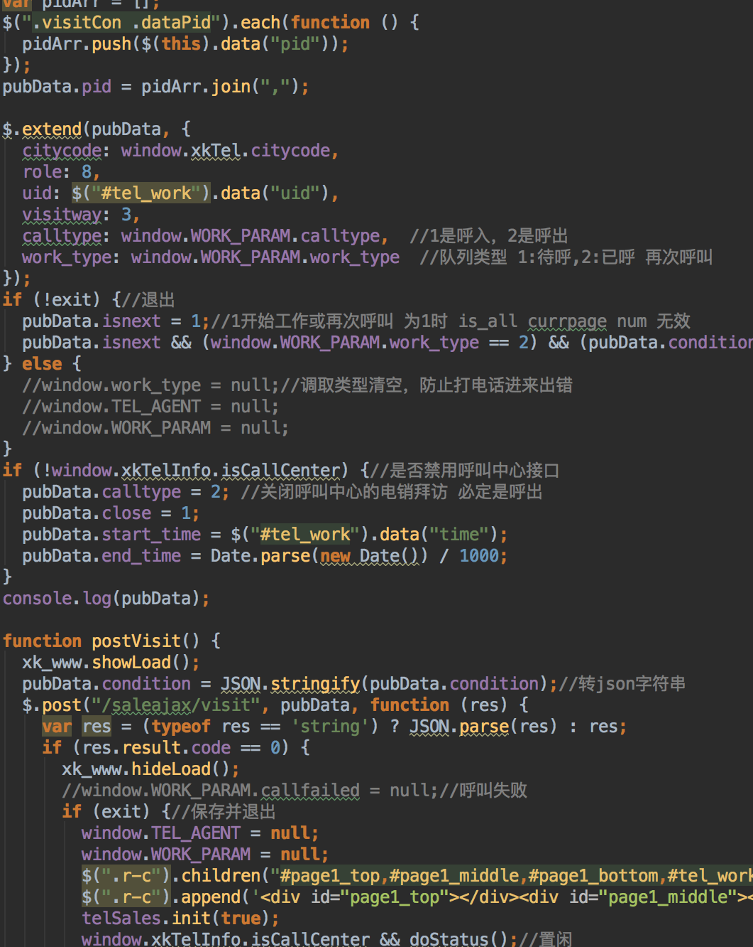
如果不使用Redux或者其他状态管理工具，不按照一定规律处理状态的读写。
特别是基于团队协作时，代码很快会变成一团乱麻。
状态附在组件DOM上？隐藏域内？改时改DOM，查时查DOM，显然这不适用于大范围。
或者附给局部变量？全局变量？导致状态的改变和之后的分发无从追踪？难以维护。

Slide 4
“这个时候我们可能就会想要到一个全局的状态数据管理者。”
它可以把数据放成一个银行，我们需要取钱时从ATM窗口按取款键，存钱和查询都有特定的按键入口，而不是把钱放在口袋里、裤兜里、办公桌面上。
–这就是Redux，一个稳定、透明、纯粹的状态机

Slide 5
为什么用，他应对了场景的哪些问题？
1.组件的状态需要共享给其它
2.某个状态需要在任何地方拿到
3.一个组件需要改变全局状态
4.一个组件需要改变另一个组件的状态
举例：
顶部的组织架构直接决定整个页面视图的初始状态。
头部的归属板块的状态由用户切换，需要传达到业绩统计的接口参数，也就是决定其他板块组件的最终视图。
门店的筛选条件和分页、时间控件、视图类型组合起来决定门店排列数组。

Slide 6
Redux的思想
Web 应用是一个状态机，视图与状态是一一对应的。
所有的状态，保存在一个对象里面。
State是只读的，要改只能分发定义的Action。
一切Action在未发生之前，就早已经定下了结果。

Slide 7
Redux工作流程图

Slide 8
核心API
首先，我们需要创建一个store，需要利用redux的createStore(reducers[,initialState])方法。
reducer：负责响应action并修改数据的角色。
initialState：初始的应用状态，可有可无。
这样就可返回一个包含许多方法的store对象：
getState():获取store中的当前状态（state）
dispatch(action):分发一个动作，是改变state的唯一途径
subscribe(listener):注册一个监听者，参数是自定的回调函数
replaceReducer(nextReducer):更新reducer（开发模式）
常用就是getState和dispatch，subscribe一般开始就定义好了。

Slide 9
“查看代码实例。”
https://github.com/94dreamer/Note/tree/master/Redux的subscribe的困境

Slide 10
Redux的一些注意点（坑）
初期的数据结构设计需要仔细考虑将来的可扩展性，有点类似后端的数据库设计。
各个 reducer function 的名称和需要传入该reducer的 state 参数同名。
每次返回新的state，而不改变原state，纯函数的特性。
全局store的效率问题，我们用select筛选模块的指定state。
模块在关联Model层的关键状态时数据驱动视图，模块内部允许小范围DOM操作，否则数据驱动视图的性能会有问题。

Slide 11
“Thanks!”
–周振

